Slide 1
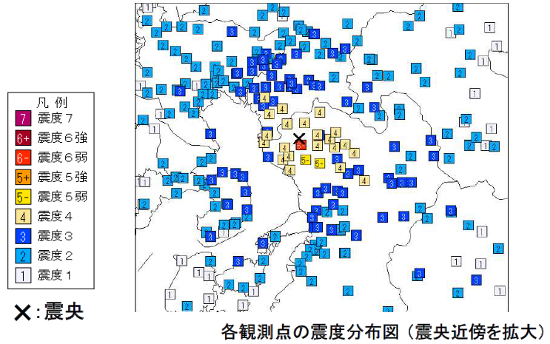
2019年1月3日熊本県熊本地方の地震（試作版）
地震概要（気象庁発表資料より）
2019年1月3日18時10分
マグニチュード：5.1
震源の深さ：10 km
最大震度： 6弱（熊本県和水町（なごみまち）江田）
主な被害（首相官邸ウェブサイトより）
鉄道で運転見合わせ、高速道路の通行止め、等
「平成31年1月3日18時10分頃の熊本県熊本地方の地震について」（気象庁, 2019）に加筆
佐賀市
熊本市

Slide 2
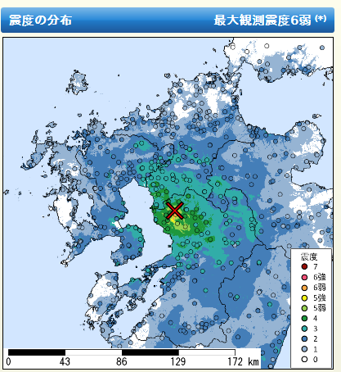
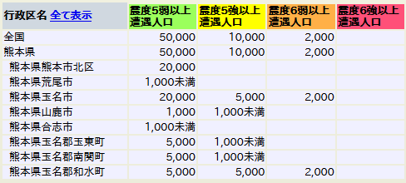
推定震度と人口
震度6弱以上を経験した人数は
2,000人と推定されている
推定震度分布
各震度の遭遇人口
防災科学技術研究所「リアルタイム地震被害推定システム
J-RISQ地震速報」に加筆 http://www.j-risq.bosai.go.jp/report/

Slide 3
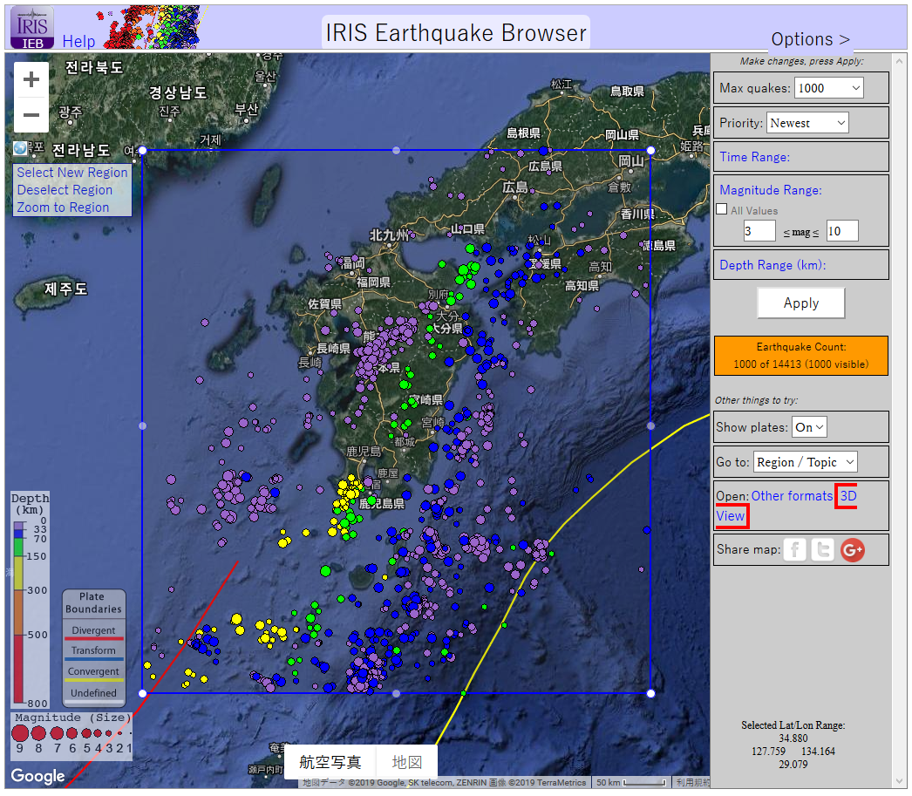
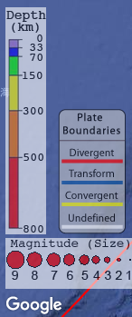
背景：九州周辺のプレート境界と地震
九州の下には南東からフィリピン海プレートが沈み込んでいる。日向灘ではプレート間でM7.0～7.6前後の大きい地震が発生している。
九州中部では、南北に開く別府－島原地溝帯があり、火山が多く、活断層も発達している。最近では2016年に熊本地震が発生した。
IRIS Earthquake Browser により作図、加筆
M3以上、最新1000個の地震
http://ds.iris.edu/ieb/
今回の地震
震央のプロットは
黄色の枠内のみ
ユーラシア
プレート
フィリピン海
プレート

Slide 4
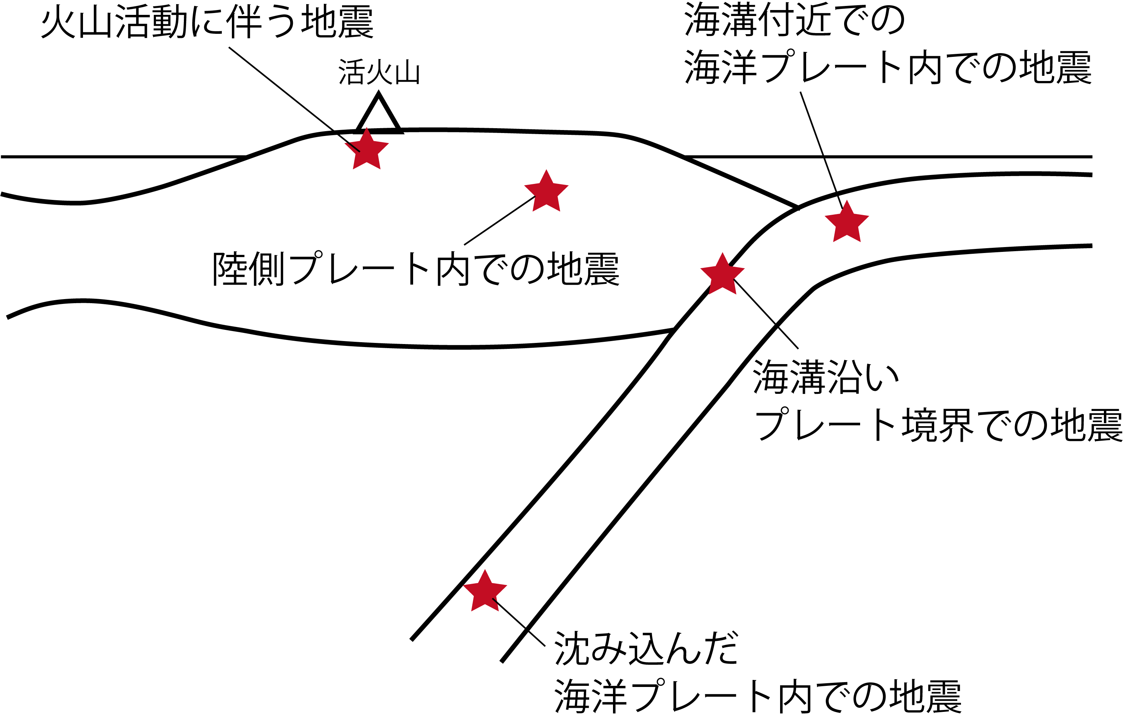
日本周辺のプレートと地震の関係
今回の地震は陸の地殻内

Slide 5
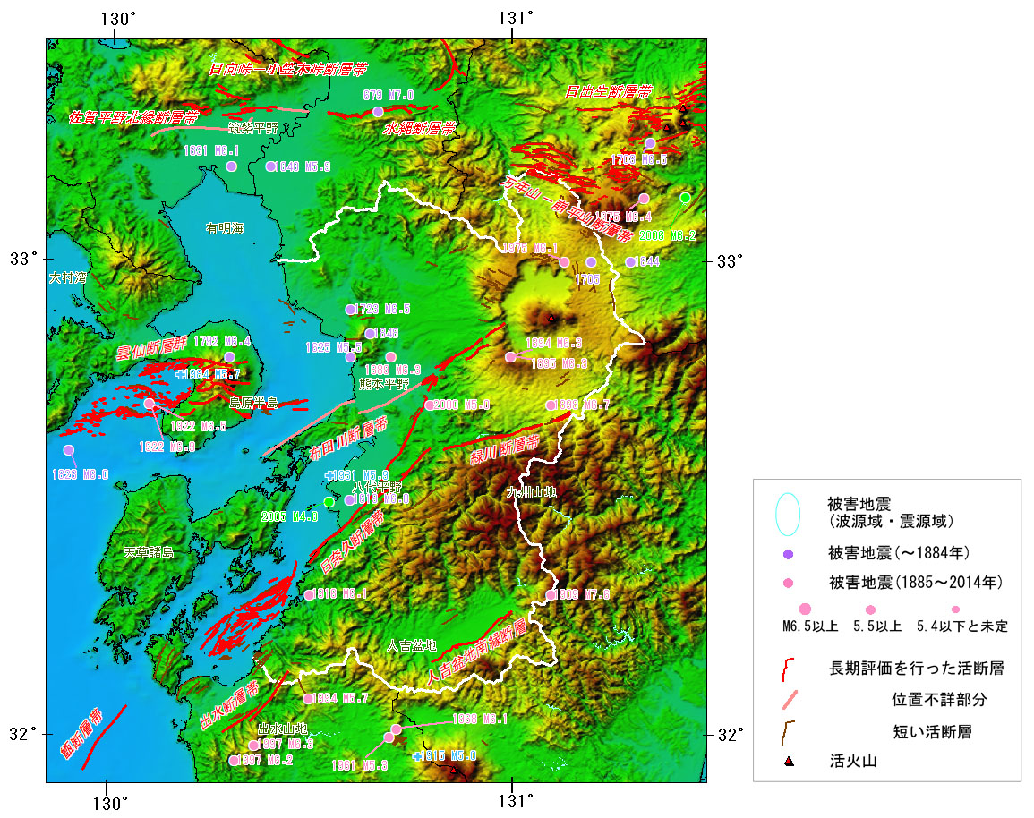
過去の被害地震
「熊本県の地震活動の特徴」（地震調査研究推進本部）に加筆
https://www.jishin.go.jp/regional_seismicity/rs_kyushu-okinawa/p43_kumamoto/
今回の震央
1625年、1723年、1848年、1889年の被害地震
2016年熊本地震は布田川・日奈久断層帯で発生した地震

Slide 6
背景：熊本地震以降の地震活動
「平成31年1月3日18時10分頃の熊本県熊本地方の地震について」（気象庁, 2019）

Slide 7
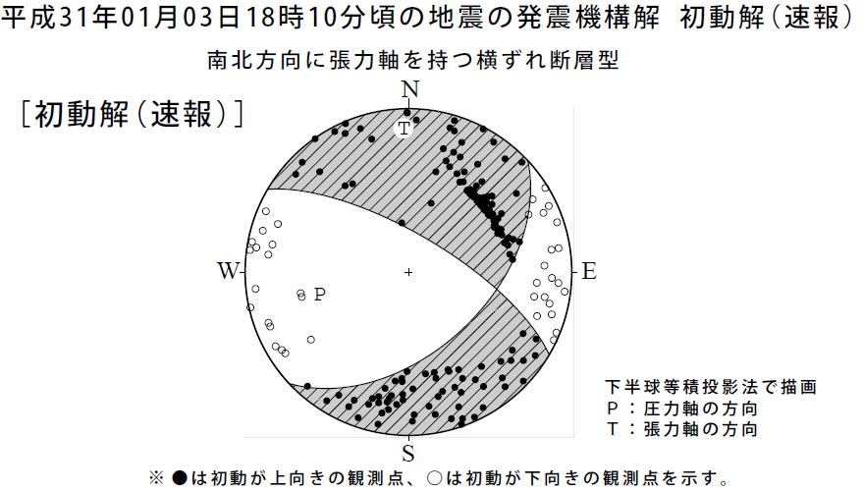
発震機構解
「平成31年1月3日18時10分頃の熊本県熊本地方の地震について」（気象庁, 2019）に加筆

Slide 8
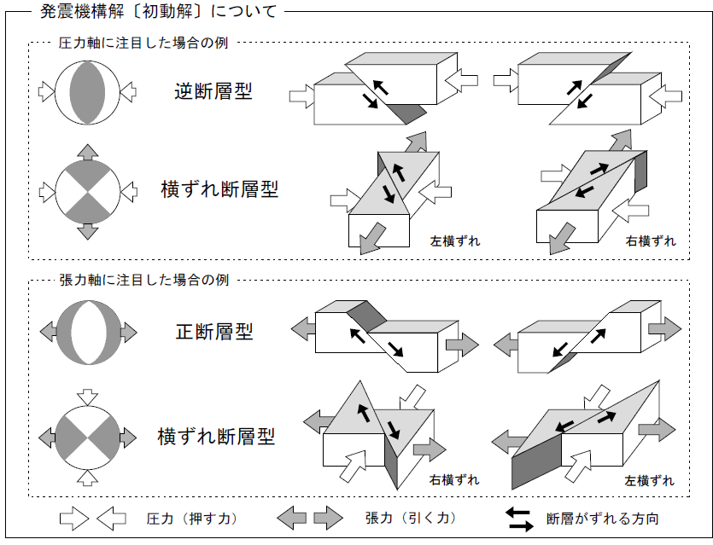
横ずれ断層型に、正断層型の成分も含まれている。
「平成31年1月3日18時10分頃の熊本県熊本地方の地震について」（気象庁, 2019）に加筆

Slide 9
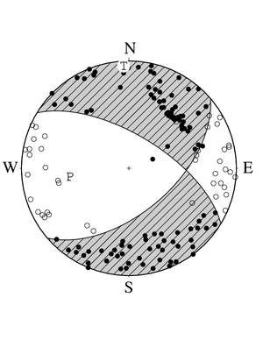
断層面の候補1
どちらが良いかは今後の分析による
走向49°
南西から見た断面
北西
南東
傾斜角56°
断層面上での下盤側に対する上盤側の滑り方向
南西
北東
走向方向
断層面候補1
滑り角-149°
「主な地震の発震機構解（速報値）」（気象庁, 2019）に加筆
https://www.data.jma.go.jp/svd/eew/data/mech/fig/mc2019010318100000N330000E13036000110050.html
M5の平均的な断層の長さは3～5 km程度

Slide 10
断層面の候補2
どちらが良いかは今後の分析による
南東から見た断面
走向301°
断層面候補2
南西
北東
傾斜角65°
断層面上での下盤側に対する上盤側の滑り方向
南東
北西
走向方向
滑り角-38°
「主な地震の発震機構解（速報値）」（気象庁, 2019）に加筆
https://www.data.jma.go.jp/svd/eew/data/mech/fig/mc2019010318100000N330000E13036000110050.html
M5の平均的な断層の長さは3～5 km程度

Slide 11
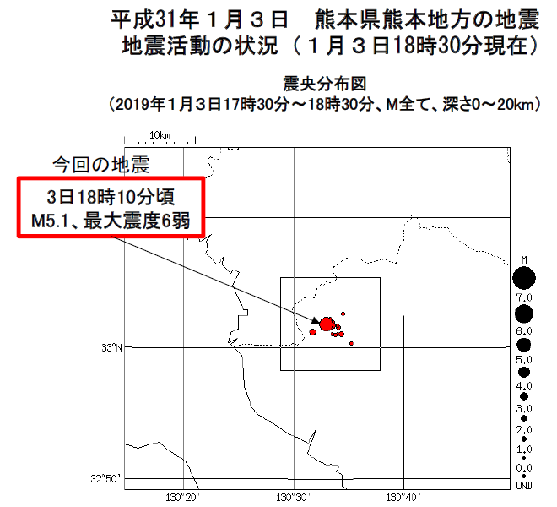
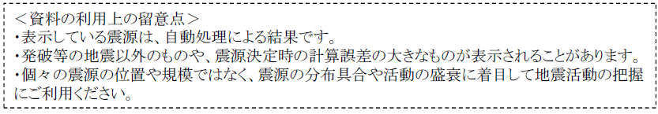
余震分布
地震発生直後の余震の多くは本震の断層面に沿って起こると考えられている。余震分布から、本震の断層面を推定できる。
今回の場合、2つめの断層面候補の走向が余震分布に合っているように見える。しかし、自動処理の震源のため信頼性が低く、人による確認が必要。
「平成31年1月3日18時10分頃の熊本県熊本地方の地震について」（気象庁, 2019）

Slide 12
地震波形
防災科学技術研究所K-NET、KiK-netの1分間の波形記録を震央距離で並べたもの
アプリケーションソフトStrong Motion Data Analysis 2を使用
上下成分
南北成分
8 km/秒
80
P波
80
S波
6 km/秒
60
60
震央距離 (km)
4 km/秒
40
40
20
20
各速度での傾き
0
時間（秒）
60
0
時間（秒）
60

Slide 13
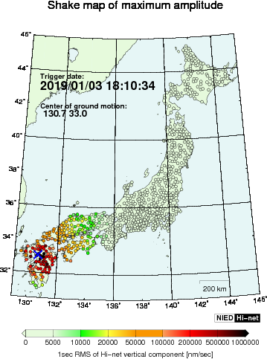
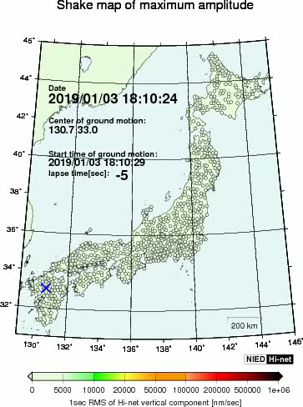
最大振幅分布図と振幅アニメーション
防災科学技術研究所Hi-net 過去の地震における最大振幅分布図
http://www.hinet.bosai.go.jp/AQUA/max_amp.php?y=2019&m=01
最大振幅分布図
振幅アニメーション

Slide 14
最近の地震に関するスライド教材
作成者・連絡先
謝辞
小林励司
鹿児島大学大学院理工学研究科
E-mail: reiji あっと sci.kagoshima-u.ac.jp
（あっとを@にしてください）
もともとのアイデアはIncorporated Research Institutes for Seismology (IRIS)のRecent Earthquake Teachable Momentsです。
本スライド作成にあたり、気象庁の報道発表資料、および防災科学技術研究所のJ-RISQとHi-net、地震調査研究推進本部、IRIS のIRIS Earthquake Browserの図表を引用いたしました。また防災科学技術研究所 K-NET、KiK-netのデータとアプリケーションソフトStrong Motion Data Analysis 2を利用いたしました。感謝いたします。
利用上の注意：授業・講義の進展の度合いによって、スライドを取捨選択してください。必要に応じてスライドを加えてください。／他機関の著作物はその機関に著作権があります。その他の部分の著作権は放棄しません。配布は自由です。自分で加工したものを配布するときは加工を明記してください。／間違い等による損害は補償いたしません。

